Slide 1
울릉고 리빙랩 4차시
AI와 함께 만드는
우리 콘텐츠
아이디어를 제안하고, 고르고, 계획서로 정리하기
울릉고등학교 × 한동대학교 × 단서공방
Notes:
지난 차시에서 만든 팀과 아이디어를 이어간다. 오늘의 중심은 AI와 대화하며 콘텐츠의 경험과 내용을 구체화하고, 팀이 설명할 수 있는 계획서를 남기는 것이다. 실제 제조와 온라인 구현은 이후 과정으로 안내한다.

Slide 2
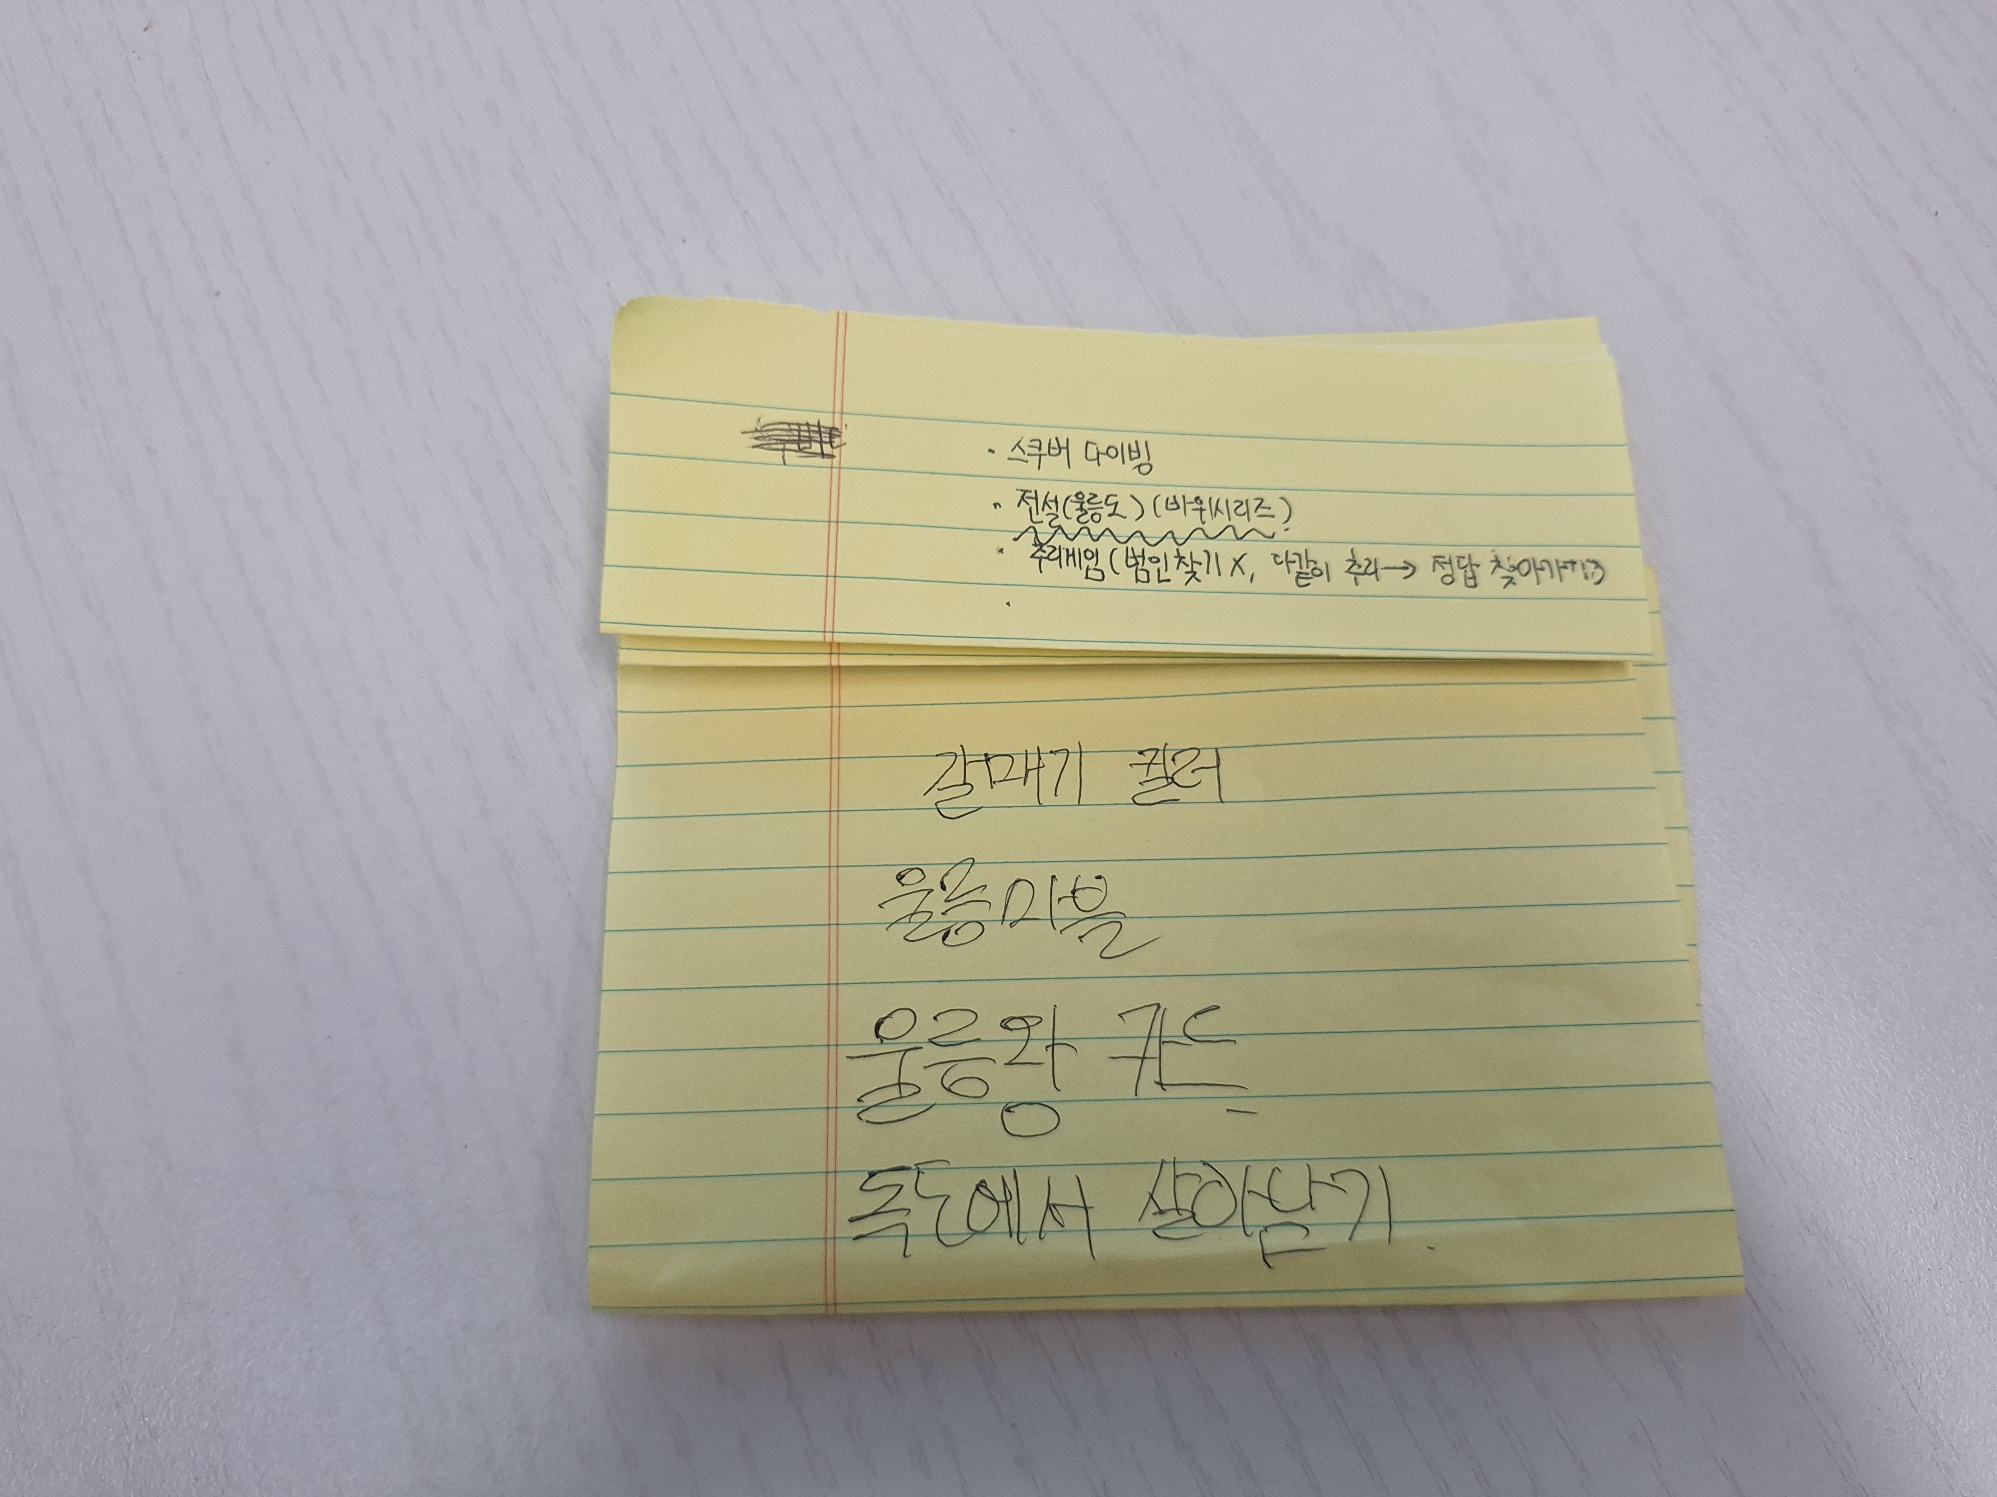
우리의 출발점
지난 시간에 나온 아이디어
울릉마블
독도에서 살아남기
울릉의 전설과 바위 이야기
함께 단서를 풀어가는 추리
우리 팀은 어떤 생각을
더 발전시키고 싶나요?
울릉고 리빙랩 4차시
02
Notes:
학생 메모 원본을 보며 본인이 생각했던 내용을 이야기하도록 한다. 공동 추리는 범인 찾기로 고정하지 않는다.
자료: 사용자 제공 학생 기획 메모 A02_KakaoTalk_Photo_2026-09-21-13-17-25 002.jpeg
이전 수업: https://dullg-landing-one.vercel.app/materials/ulleung-high-lesson-2

Slide 3
오늘의 작업
오늘 남길 계획서
누구를 위해
이 콘텐츠를 사용할 사람과 그 사람의 상황
어떤 경험을
재미, 정보, 발견 등 이용자가 얻을 것
어떻게 진행할지
처음부터 끝까지 이어지는 내용과 필요한 구성
무엇을 확인할지
담당할 일, 다음에 알아볼 질문과 시험할 부분
울릉고 리빙랩 4차시
03
Notes:
계획서를 먼저 보여주되 빈칸을 순서대로 모두 채우게 하는 수업으로 운영하지 않는다. AI와 함께 아이디어를 발전시킨 뒤, 팀이 결정한 내용을 문서로 묶는다. 선택 이유와 미확인 사항도 남긴다.

Slide 4
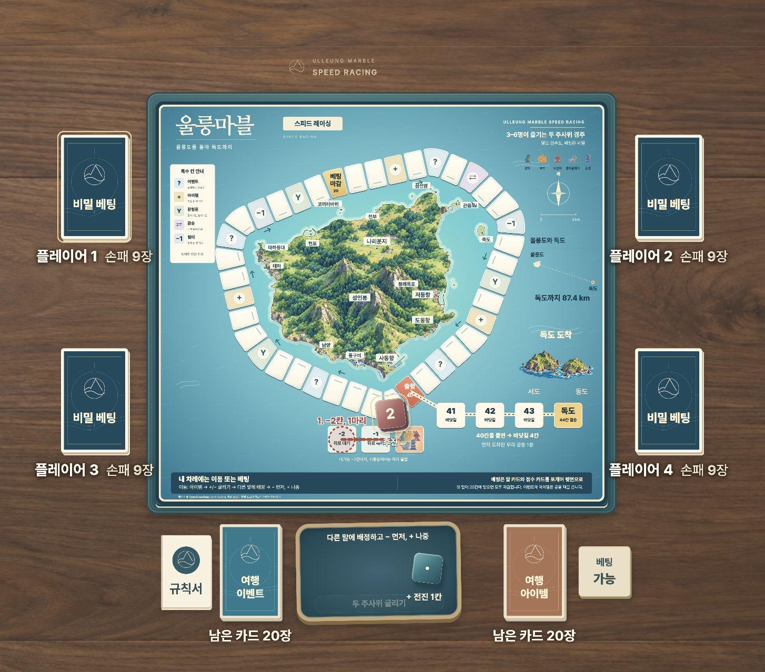
온라인 구현 사례
계획이 화면으로 이어지면
지도와 이동 경로
카드와 구성 요소
플레이어가 하는 행동
계획을 바탕으로 화면을 만들고
온라인에서 체험해볼 수 있습니다.
실물 제작은 이후 여건에 따라 검토합니다.
울릉고 리빙랩 4차시
04
Notes:
사용자가 제공한 2026-10-21 울릉마블 스피드 레이싱 화면이다. 게임판, 카드, 플레이어와 조작 영역을 살펴보며 이러한 화면도 구체적인 규칙과 구성 정보가 있어야 구현할 수 있음을 설명한다. 이미지 속 세부 규칙을 오늘 학생이 선택한 기획의 확정 규칙으로 옮기지 않는다. 실제 현금 베팅을 하는 수업이 아니다.
자료: 사용자 첨부 스크린샷 2026-10-21 오후 11.55.52.png

Slide 5
AI와 함께 기획하기
아이디어에서 계획까지
현재 생각
AI 제안
팀의 선택
계획서
아이디어와 자료
다른 방향 비교
이유와 수정
결정한 내용 정리
AI의 제안을 읽고 우리 팀의 판단을 덧붙입니다.
모르는 부분은 질문하고, 바뀐 부분은 다시 정리합니다.
울릉고 리빙랩 4차시
05
Notes:
기획을 한 번에 확정하려 하지 않는다. AI가 제안하면 학생이 선택하고 수정한다. 새 제안이 필요한 경우 이전 단계로 돌아가도 된다. 순서는 문서 작업의 흐름이며 사업팀 사이의 선후관계를 뜻하지 않는다.

Slide 6
요청문의 기본 구조
AI에 무엇을 알려줄까요?
목적
울릉의 이야기로 함께 즐길 콘텐츠를 기획하고 있어.
자료
지난 시간의 아이디어와 우리 팀 메모를 붙일게.
요청
서로 다른 기획 방향을 제안하고 추천 이유를 알려줘.
조건
가정은 표시하고, 중요한 질문만 1~3개 해줘.
울릉고 리빙랩 4차시
06
Notes:
지난 차시의 목적·자료·요청·조건을 회수한다. 이 항목들은 요청을 이해시키는 방법이다. 각 항목에 답을 완성할 때까지 질문만 반복하게 하지 않는다. 현재 정보를 바탕으로 제안을 먼저 받는다.
출처: https://dullg-landing-one.vercel.app/materials/ulleung-high-lesson-2 45쪽

Slide 7
함께 읽는 요청문
첫 요청의 예시
울릉의 장소와 이야기를 담은 “울릉마블”을 기획하고 있어.
서로 다른 놀이 방식 세 가지를 제안해줘.
누가 즐기고, 무엇을 하며, 어떻게 끝나는지 설명해줘.
지역의 사실은 붙인 자료를 쓰고, 창작 설정은 구분해줘.
추천할 안과 이유를 먼저 제시하고,
중요한 질문만 1~3개 해줘.
우리 팀의 메모나 자료가 있다면 요청문 아래에 함께 붙입니다.
울릉고 리빙랩 4차시
07
Notes:
학생이 이 문장을 그대로 사용해도 되고 주제를 바꿔 써도 된다. 아직 고객이나 진행 방식이 미정이어도 출발할 수 있다. 예시 속 고객과 진행 방식은 이 수업을 위해 정한 가정이다.
기획 동반자 프롬프트 참고: https://dullg-landing-one.vercel.app/materials/modoo-startup

Slide 8
AI 제안을 비교하기
서로 다른 세 가지 제안
기획 방향 | 플레이어가 하는 일 | 끝나는 조건
여행 경주 | 각자 경로를 고르고 여행 미션을 수행 | 정해진 여행 목표에 먼저 도달
협력 탐험 | 서로 필요한 정보를 나누며 공동 미션 수행 | 모든 플레이어가 공동 목표 달성
공동 추리 | 장소별 단서를 모아 이야기의 답을 토론 | 단서를 연결해 공통 해답 제시
수업용 기획 예시 · 규칙과 목표는 팀에서 바꿀 수 있습니다.
울릉고 리빙랩 4차시
08
Notes:
아래는 수업용으로 구성한 제안 예시이며 실제 학생팀의 확정안이나 AI 서비스의 실제 응답 기록이 아니다. 이름과 그림만 달라지는 제안보다 이용자의 행동과 끝나는 조건이 다른 제안을 비교한다.

Slide 9
제안에 대한 판단
우리 팀이 고를 기준
이용자
누가, 어떤 상황에서 사용할까요?
경험
어떤 행동이나 내용이 흥미로울까요?
지역과의 연결
울릉의 장소와 이야기가 어디에 쓰이나요?
첫 시험
어느 부분을 먼저 만들어 확인할 수 있나요?
울릉고 리빙랩 4차시
09
Notes:
고객을 대상으로 조사하기 전의 기대와 실제 확인된 반응을 구분한다. 지역 연결은 지명을 붙이는 것만이 아니라 행동이나 내용에 소재를 어떻게 쓰는지까지 본다.

Slide 10
학생의 선택
고른 안에 이유를 붙이기
우리는 여행 경주를 골랐습니다
각자 다른 길을 선택하면서
울릉의 여러 장소를 이야기할 수 있기 때문입니다.
다음 요청
이 방향을 유지하면서, 플레이어가 고를 수 있는
서로 다른 경로와 선택의 결과를 제안해줘.
수업용 기획 예시
울릉고 리빙랩 4차시
10
Notes:
선택의 이유를 AI에게 알려야 이후 제안이 같은 방향으로 발전한다. 이 선택은 수업용 예시이며 학생이 여행 경주를 선택해야 하는 것은 아니다.

Slide 11
AI 답변을 다듬는 말
수정 요청의 구체성
처음 요청
바꿀 부분을 알려준 요청
“더 재미있게 해줘.”
“주사위를 굴리는 일만 반복돼.
두 경로 중 하나를 고르게 하고,
각 선택의 이점과 부담이
다르게 드러나도록 바꿔줘.”
수정할 부분과 원하는 변화를 함께 말합니다.
울릉고 리빙랩 4차시
11
Notes:
좋아 보이는 방향을 보존하면서 어느 부분을 바꿀지 말한다. 조건을 많이 나열하는 것보다 바꿀 대상과 이유가 분명한 요청을 연습한다.

Slide 12
진행 방식을 만드는 대화
첫 장면을 구체화하기
플레이어가 처음 시작하는 장면을 설명해줘.
무엇을 보고 시작하는지,
어떤 선택을 하는지,
선택 뒤에 무엇이 달라지는지 써줘.
설명이 어려운 부분은 짧은 플레이 예시로 보여줘.
설명을 읽고 실제로 진행할 수 있는지 이야기해봅시다.
울릉고 리빙랩 4차시
12
Notes:
한 번에 모든 규칙을 완성하려고 하기보다 시작 장면에서 이용자가 무엇을 보고 어떤 선택을 하는지 살핀다. 아래는 첫 장면 작성을 요청하는 예시이다.

Slide 13
한 장면의 흐름
선택한 뒤에는 무엇이 바뀔까요?
이동에 유리
정보를 얻을 기회는 적음
빠른 경로
갈림길에 도착
이동은 더 필요
다음 선택에 쓸 정보 획득
탐색 경로
수업용 기획 예시 · 실제 이동 경로나 소요 시간을 뜻하지 않습니다.
울릉고 리빙랩 4차시
13
Notes:
예시는 가상 게임 규칙이다. 지명이나 실제 경로의 안전성·소요 시간과 연결하지 않는다. 두 선택이 게임 안에서 어떤 차이를 만드는지 설명한다.

Slide 14
같은 기획안을 계속 발전시키기
울릉마블을 다듬는 대화
AI의 첫 제안
주사위를 굴리고, 도착한 장소의 문제를 풉니다.
학생의 수정
지역 지식을 몰라도 참여하고, 선택할 일이 있게 해줘.
수정된 제안
경로를 고르고, 장소 카드의 정보를 읽어 미션을 선택합니다.
수정 후 확인할 것: 어느 경로도 늘 유리하지 않은가?
대화 연습 예시
울릉고 리빙랩 4차시
14
Notes:
아래 대화는 연습을 위해 구성한 것이다. 학생의 문제 제기를 받아 AI가 구체적인 운영안을 수정하는 장면에 집중한다. 바뀐 규칙을 실행해 본 결과로 표현하지 않는다.

Slide 15
다른 아이디어에 적용하기
독도에서 살아남기를 다듬는 대화
“함께 자원을 쓰고 생존하는 게임을 만들고 싶어.”
플레이어가 함께 판단할 상황을 제안해줘.
상황마다 선택과 결과를 보여주고,
독도의 실제 정보와 게임의 가상 설정을 나눠줘.
더 물어볼 것
한 사람이 결정을 독점하면 어떻게 바꿀까요?
수업용 기획 예시
울릉고 리빙랩 4차시
15
Notes:
원래 학생 메모의 제목을 활용한 독립 기획 예시다. 독도에 대한 사실과 가상 생존 규칙을 섞지 않으며 실제 위험 행동 안내를 만들지 않는다. 게임에서 다룰 사실은 별도로 출처를 확인한다.

Slide 16
정보를 나누는 경험
함께 단서를 풀어가는 추리
서로 가진 단서를 나누어
하나의 해답을 찾아갑니다.
AI에 요청
사람마다 다른 단서를 가진 공동 추리 상황을 제안해줘.
팀에서 확인
단서를 나누어야 답을 찾을 수 있나요?
다시 수정
한 단서만으로 답이 나오지 않게 연결 관계를 바꿔줘.
수업용 기획 예시
울릉고 리빙랩 4차시
16
Notes:
실제 메모는 범인 찾기보다 다 같이 추리하여 정답을 찾아가는 방향이었다. 살인 사건이나 범인 역할을 필수 조건으로 추가하지 않는다. 지역 전설을 쓸 경우 실제 전승과 창작한 이야기를 구분한다.

Slide 17
콘텐츠에 맞게 요청 바꾸기
매거진과 미디어라면
독자와 상황
울릉에 처음 온 사람이 배를 기다리며 읽는 소식지
첫 요청
독자가 골라 읽을 서로 다른 코너 구성을 제안해줘.
수정 요청
한 장소를 주민의 경험과 방문자의 질문으로 나눠줘.
확인할 것
취재할 사람, 사진 사용 허락, 정보의 출처
수업용 기획 예시 · 실제 인터뷰와 독자 반응은 별도 확인합니다.
울릉고 리빙랩 4차시
17
Notes:
매거진과 미디어는 게임의 부속품으로 고정하지 않는다. 독자, 읽는 경험, 코너와 매체의 구성에 맞추어 기획한다. 실제 인터뷰 발언과 조사 결과를 생성하지 않도록 한다.
이전 수업의 독립 팀 관계: https://dullg-landing-one.vercel.app/materials/ulleung-high-lesson-2 39~40쪽

Slide 18
팀별 실습
우리 팀의 첫 요청
현재 생각
우리가 만들고 싶은 콘텐츠와 지금 나온 아이디어
붙일 자료
팀 메모, 참고 화면, 확인한 지역 자료
받을 제안
경험이 서로 다른 기획 방향과 추천 이유
대화 조건
현재 정보로 먼저 제안하고, 중요한 질문만 해줘.
기획 방향이 아직 없다면 관심 있는 지역 소재부터 알려줘도 됩니다.
울릉고 리빙랩 4차시
18
Notes:
학생이 보유한 실제 메모를 넣어 요청을 시작한다. 계정과 기기 사용은 학교 운영 조건에 따른다. 직접 입력하기 어려운 경우 팀이 요청문을 읽고 강사가 대신 시연한다. 미확정인 대상·규칙은 비워두고 제안을 받을 수 있다.

Slide 19
팀의 판단을 남기기
제안에서 고를 것과 바꿀 것
어느 부분을 남기고 싶나요?
그 부분이 우리 팀의 생각과 어떻게 맞나요?
어느 부분을 바꾸고 싶나요?
바꿀 대상과 원하는 변화를 AI에게 알려줍니다.
정하지 못한 내용은 두고, 지금 선택한 이유를 대화에 남깁니다.
울릉고 리빙랩 4차시
19
Notes:
제안을 읽고 모두 복사하지 않는다. 유지할 요소, 바꿀 요소, 아직 정하지 못한 요소를 팀이 구분한다. 모든 후보를 점수화할 필요는 없다.

Slide 20
우리 팀의 수정 결과
수정한 부분을 비교하기
우리 팀의 처음 제안
우리 팀이 수정한 제안
처음 답변에서 고른 부분
아쉽거나 모호했던 부분
구체적으로 달라진 내용
계속 유지한 내용
다시 물어볼 내용
대화에서 바뀐 부분을 찾아 팀원에게 설명해봅시다.
울릉고 리빙랩 4차시
20
Notes:
AI에게 다시 작성하도록 했을 때 실제로 요구한 부분이 바뀌었는지 비교한다. 잘 맞던 다른 요소까지 사라졌는지도 확인한다. 도움이 필요한 팀에는 앞의 여행 경주 사례를 다시 보여준다. 예를 들어 상식 문제를 맞히면 앞으로 가던 규칙이 경로 선택과 카드 정보 활용으로 바뀌었는지 살펴본다.

Slide 21
AI 제안 검토
사실과 설정을 나누기
구분 | 예시 | 계획서에 남길 내용
지역의 사실 | 장소 이름, 역사, 생태 정보 | 확인한 자료와 출처
창작 설정 | 탐험 미션, 가상 사건, 카드 효과 | 게임 안의 설정과 규칙
확인할 내용 | 이용자 반응, 제작비, 사용 허락 | 알아볼 질문과 확인 방법
AI가 덧붙인 사실은 원자료와 대조합니다.
울릉고 리빙랩 4차시
21
Notes:
지역 명칭이나 전설의 내용은 자료로 확인한다. 게임 규칙과 이야기는 창작할 수 있지만 사실 설명처럼 쓰지 않는다. 아직 조사하지 않은 반응이나 비용을 확정한 수치로 넣지 않는다.
이전 수업 검토 관점: https://dullg-landing-one.vercel.app/materials/ulleung-high-lesson-2 46쪽

Slide 22
대상과 경험
계획서의 첫 문장
누가 사용할까요?
무엇을 하며 무엇을 얻을까요?
울릉을 방문한 가족이 경로와 미션을 고르며
지역의 장소와 이야기를 나누는 보드게임을 기획합니다.
우리 팀의 대상과 경험으로 바꾸어 적어봅시다.
수업용 기획 예시
울릉고 리빙랩 4차시
22
Notes:
이 한 문장이 모든 세부사항을 담을 필요는 없다. 누구를 위한 어떤 콘텐츠인지, 어떤 경험을 주고 싶은지가 읽히면 된다. 아래 내용은 수업용 가정이다.

Slide 23
이용자가 경험하는 순서
내용과 진행 방식
보드게임
매거진과 미디어
목표와 시작 준비
차례에 하는 행동과 선택
선택에 따른 결과
게임이 끝나는 조건
처음 보는 소개와 목차
골라 읽는 코너와 이야기
정보를 더 찾아보는 방법
읽은 뒤 해볼 행동
설명만 읽고도 이용 장면을 떠올릴 수 있나요?
울릉고 리빙랩 4차시
23
Notes:
두 콘텐츠는 독립된 예시다. 게임의 순서가 매거진의 제작 선행 조건이라는 뜻이 아니다. 이용자 관점으로 시작 장면과 진행, 끝난 상태를 설명한다.

Slide 24
내용과 구성의 연결
필요한 구성 요소
앞에서 정한 경험 | 그 경험에 필요한 구성 | 적어둘 정보
경로를 고른다 | 게임판 또는 지도 | 갈림길과 이동 규칙
장소 정보를 읽는다 | 장소 카드 | 장소명, 정보 출처, 미션
각자 차례를 진행한다 | 말과 진행 안내 | 할 행동과 끝나는 조건
코너를 골라 읽는다 | 목차와 기사, 사진, 링크 | 독자, 내용, 취재와 사용 허락
수업용 기획 예시
울릉고 리빙랩 4차시
24
Notes:
구성 요소는 게임을 멋지게 보이도록 늘리는 목록이 아니다. 앞서 정한 행동이나 경험에 무엇이 필요한지 대응시킨다. 아래는 기획을 위한 예시이며 실제 제작 수량은 아직 확정하지 않는다.

Slide 25
대화를 문서로 묶기
계획서 초안을 요청하기
지금까지 우리가 선택하고 수정한 내용을
콘텐츠 계획서 초안으로 정리해줘.
대상과 목적, 핵심 경험, 진행 방식, 필요한 구성,
담당할 일, 다음에 확인할 내용을 담아줘.
정하지 않은 부분은 “미정”으로 남겨줘.
새로 제안하는 내용은 본문과 구분해서 적어줘.
팀이 결정한 내용이 문서의 중심이 됩니다.
울릉고 리빙랩 4차시
25
Notes:
AI가 문서를 매끄럽게 만들면서 새 규칙·예산·성과를 확정해 넣지 않도록 한다. 팀의 결정, 제안 중 선택하지 않은 내용, 아직 미정인 내용을 구분해 문서화한다.

Slide 26
계획서 검토
초안에서 확인할 부분
“관광객의 만족도가 높아지고, 곧바로 판매할 수 있다.”
검토 연습 문장
근거
실제로 확인한 반응이나 자료가 있나요?
내용
선택한 규칙과 구성 요소가 서로 맞나요?
실행
담당할 일과 다음 시험이 구체적인가요?
울릉고 리빙랩 4차시
26
Notes:
검토용 가상 문장을 읽고 근거 없이 늘어난 주장과 모순을 찾는다. 재미있는 기획이라는 판단과 실험으로 확인한 효과는 서로 다른 상태임을 설명한다.

Slide 27
계획서 예시
우리 팀의 계획서
항목 | 울릉마블 기획 예시
대상과 목적 | 울릉을 방문한 가족이 장소와 이야기를 나누는 경험
한 번의 차례 | 경로 선택, 이동, 장소 카드 읽기, 미션 수행
게임 목표 | 장소 미션 3개를 마치고 도착지에 먼저 도착
필요한 구성 | 경로가 있는 지도, 장소 카드, 말, 진행 안내
다음 시험 | 한 번의 차례를 따라 해보며 이해가 막히는 지점 찾기
미정인 내용 | 제작 수량, 예산, 판매 방식, 최종 디자인
수업용 기획 예시 · 규칙은 시험한 뒤 바꿀 수 있습니다.
울릉고 리빙랩 4차시
27
Notes:
앞의 여행 경주 사례를 하나의 문서로 묶은 수업용 예시다. 대상과 규칙은 실제 학생팀의 확정안이 아니다. 실제 학생팀은 자신의 선택과 수정 내용을 사용한다. 이 페이지는 전체 문서의 구조를 보는 용도이며 각 행은 앞에서 자세히 다루었다.

Slide 28
팀의 다음 작업
누가 무엇을 이어갈까요?
선출된 팀장 서우림 · 이다혜 · 김민중
각 팀에서 담당자와 다음에 공유할 내용을 정합니다.
다음 작업 | 담당 | 공유할 내용
내용과 규칙 정리 | 이름 적기 | 설명되지 않은 장면과 선택의 결과
지역 자료 확인 | 이름 적기 | 사실 설명에 쓸 출처와 사용 가능한 자료
첫 시험 준비 | 이름 적기 | 먼저 확인할 장면과 관찰할 질문
울릉고 리빙랩 4차시
28
Notes:
팀장 서우림·이다혜·김민중은 사용자가 선출 사실을 알려준 이름이다. 학생별 소속 팀을 임의로 배정하지 않는다. 팀장과 팀원이 다음 일을 나누도록 안내한다. 업무는 병렬로 진행할 수 있다.

Slide 29
후속 구현과 체험
온라인에서 먼저 확인할 것
우리 계획서에서 한 장면을 골라봅시다
처음 보는 사람
무엇을 해야 하는지 알 수 있나요?
선택하는 순간
선택지의 차이와 결과를 이해하나요?
진행한 뒤
어디에서 멈추거나 설명을 다시 찾나요?
울릉고 리빙랩 4차시
29
Notes:
온라인 구현은 이후 진행할 방향이다. 오늘 모든 팀이 바로 웹게임을 완성한다고 약속하지 않는다. 먼저 시험할 기능과 경험을 정하면 후속 제작에 필요한 범위를 줄일 수 있다.

Slide 30
기획 공유
다른 팀이 이해할 수 있나요?
방향
누구에게 어떤 경험을 주고 싶나요?
진행
이용자는 처음부터 끝까지 무엇을 하나요?
다음
먼저 확인할 부분과 필요한 도움은 무엇인가요?
울릉고 리빙랩 4차시
30
Notes:
지난 차시의 방향·역할·다음 틀을 기획 공유에 사용한다. 팀별 발표 시간을 임의로 정하지 않고 수업 여건에 따라 공유한다. 다른 팀은 어떤 장면이 구체적으로 보이는지, 어떤 부분을 더 설명해야 하는지 말한다.
연결 자료: https://dullg-landing-one.vercel.app/materials/ulleung-high-lesson-2 57쪽

Slide 31
피드백을 AI 요청으로 바꾸기
받은 의견으로 한 번 더 수정
받은 의견
“탐색 경로를 왜 고르는지 잘 모르겠어요.”
다시 요청
여행 경주의 목표와 기본 진행은 유지해줘.
탐색 경로에서 얻는 정보가 다음 선택에
어떤 도움을 주는지 드러나도록 수정하고,
바뀐 부분을 따로 정리해줘.
피드백과 수정 요청의 예시
울릉고 리빙랩 4차시
31
Notes:
다른 팀의 말은 검증된 이용자 조사 결과로 부풀리지 않는다. 피드백을 필요한 수정 대상으로 바꾸고, 기존 계획의 어떤 내용을 유지할지도 전달한다.

Slide 32
수업 마무리
오늘 정한 것, 다음에 확인할 것
우리 팀의 계획서
선택한 아이디어와 선택한 이유
수정한 진행 방식과 필요한 구성
다음에 확인할 질문과 담당할 일
다음에는 이 계획을 화면으로 옮기고,
직접 체험하며 고칠 부분을 찾아갑니다.
울릉고 리빙랩 4차시
32
Notes:
완료한 문서와 아직 확인할 사항을 구분한다. 파일에는 팀명을 넣고 대화의 선택 이유와 계획서를 함께 보관한다. 온라인 화면 구현과 체험은 후속 과정이며 실물 제작은 여건에 따라 검토한다.

